Slide 1
Aplikace pro správu úkolů (Task management app)
Lilian Luca

Slide 2
Zadání
Navrhnout a naprogramovat konzolovou aplikaci pro správu úkolů, která umožní uživatelům efektivně organizovat a sledovat své úkoly. Aplikace by měla být přehledná, intuitivní a snadno použitelná.

Slide 3
Seznam funkcí z pohledu uživatele
Vytvořit úkol
Výpis úkolů
Seřazení podle různých kritérií
Výpis kategorií
Upravit úkol
Odstranit úkol
Odstranit kategorii

Slide 4
Popis struktury vstupních a výstupních souborů
Každá kategorie bude reprezentována jako soubor dat, který bude obsahovat:
Pořadí (automaticky)
Název úkolu (String)
Popis úkolu (String)
Datum přidání úkolu (LocalDateTime)
Datum splnění úkolu (LocalDateTime)
Obtížnost úkolu (int)

Slide 5
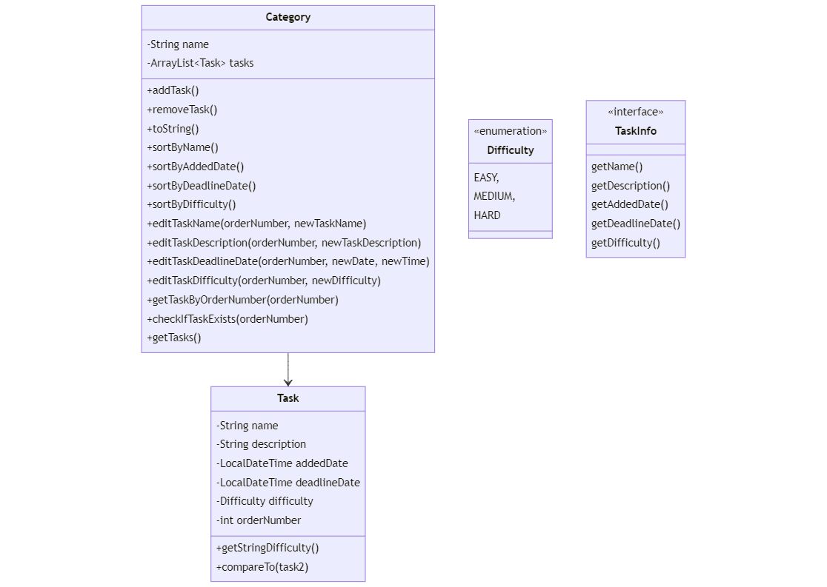

Slide 6
JUnit
Jedna z nejpopulárnějších knihoven pro testování v Javě.
Umožňuje vývojářům psát a spouštět automatické testy, které ověřují správnost chování jejich Java kódu.
JUnit je založen na konceptu jednotkových testů, což jsou testy metod.
Testovací metody jsou označeny anotací @Test
JUnit poskytuje různé metody tvrzení, které porovnávají očekávanou hodnotu s aktuální hodnotou získanou z testovaného kódu.
assertEquals(expected, actual)

